Slide 1
Ассоциация «Клуб бухгалтеров и аудиторов некоммерческих организаций» (Москва)

Slide 2
237-й вебинар Ассоциации "КБА НКО" 20.08.2024
«Ответы на вопросы по бухгалтерcкому учёту и налогообложению»

Slide 3
Эксперты
сегодняшнего
вебинара

Slide 4
Гамольский Павел Юрьевич
Президент Ассоциации “Клуб бухгалтеров и аудиторов некоммерческих организаций”

Slide 5
Григорий Николаевич Неверов
директор ООО «РТФ-Аудит»
С 2002 года компания предоставляет некоммерческим организациям:
аудиторские услуги
ведение бухгалтерского учёта
расчёт налогов и кадровый учёт
заполнение форм отчётности
разовое или абонентское консультирование
Сайт: rtf-audit.ru

Slide 6
Людмила Николаевна Савкова
Генеральный директор ООО “Мета-консалтинг”

Slide 7
Деятельность Ассоциации:
Ежеквартальные встречи московского Клуба
Встречи региональных Клубов (Великий Новгород, Екатеринбург, Ижевск, Казань, Нижний Новгород, Пенза, Ленинградская область, Саратов, Севастополь, Симферополь, Ульяновск, Хабаровск)
Регулярные обзоры изменений в законодательстве, касающихся НКО
Консультационные семинары и вебинары
Серия книг «Некоммерческие организации» под общей редакцией П.Ю. Гамольского

Slide 8
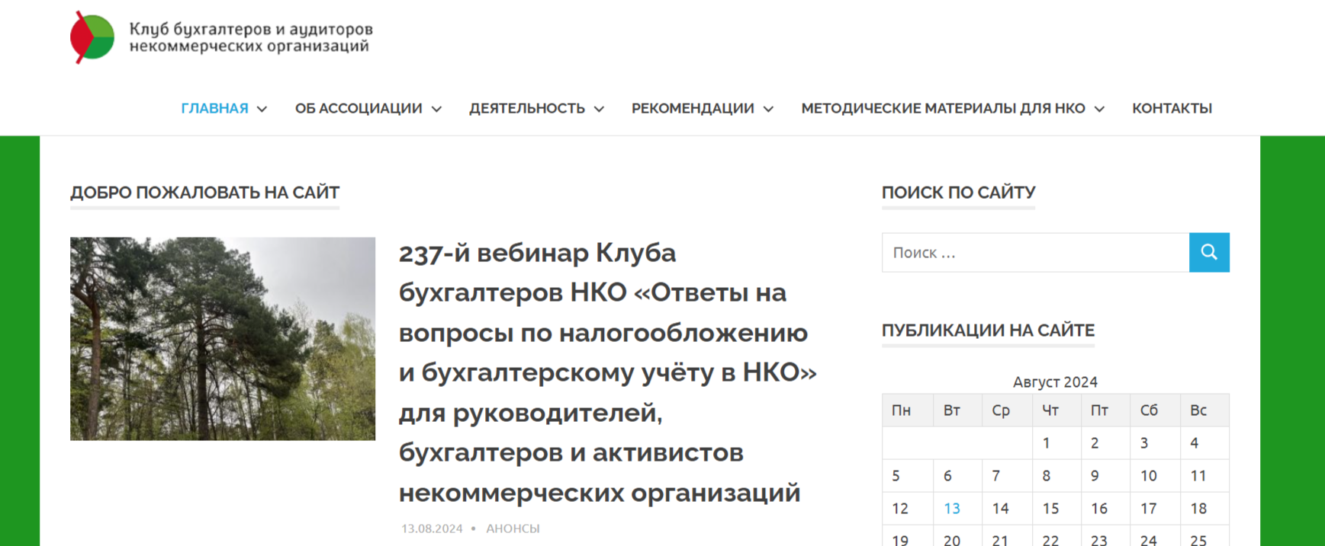

Slide 9
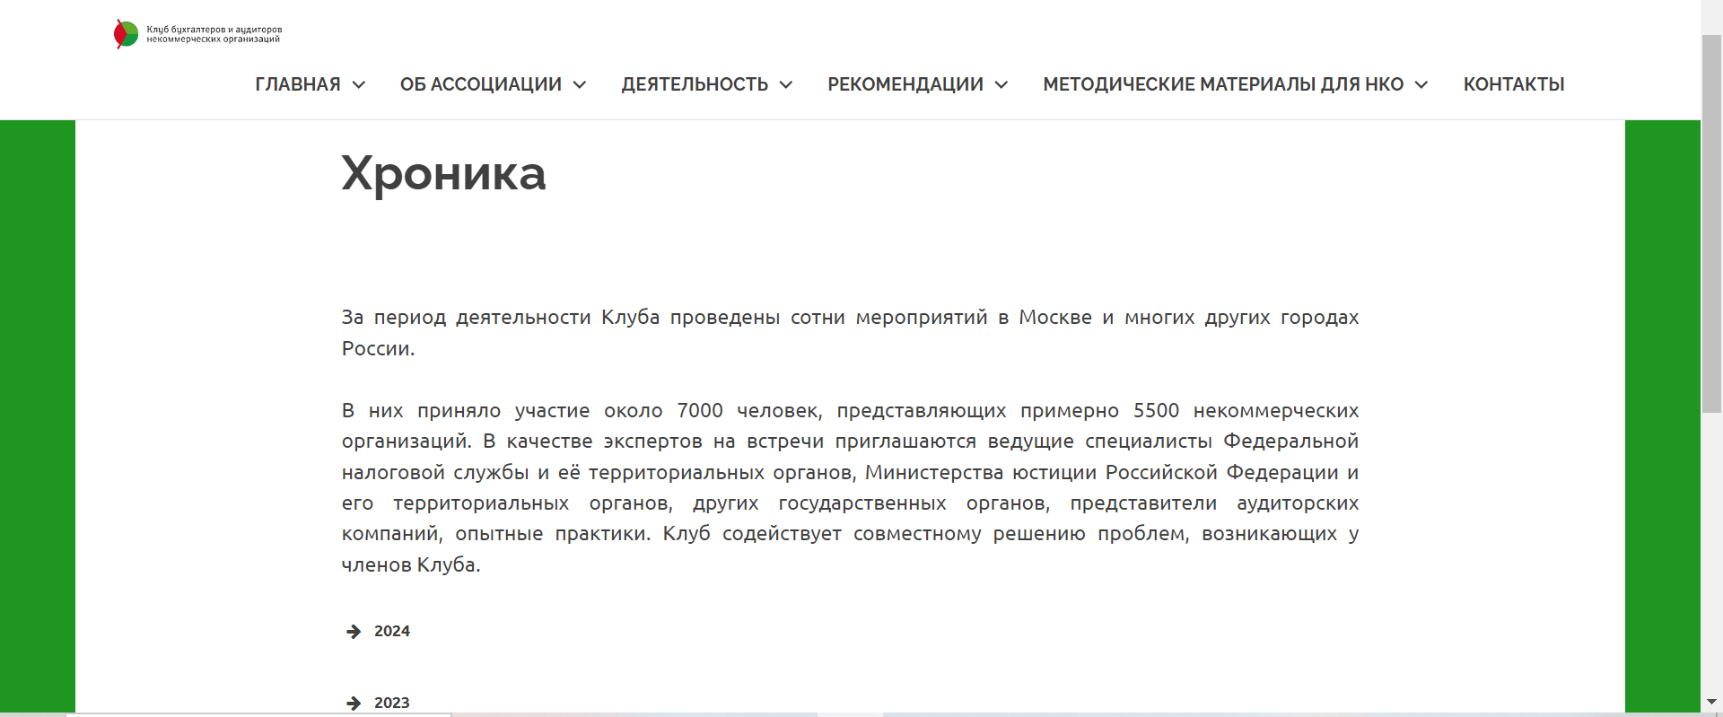

Slide 10
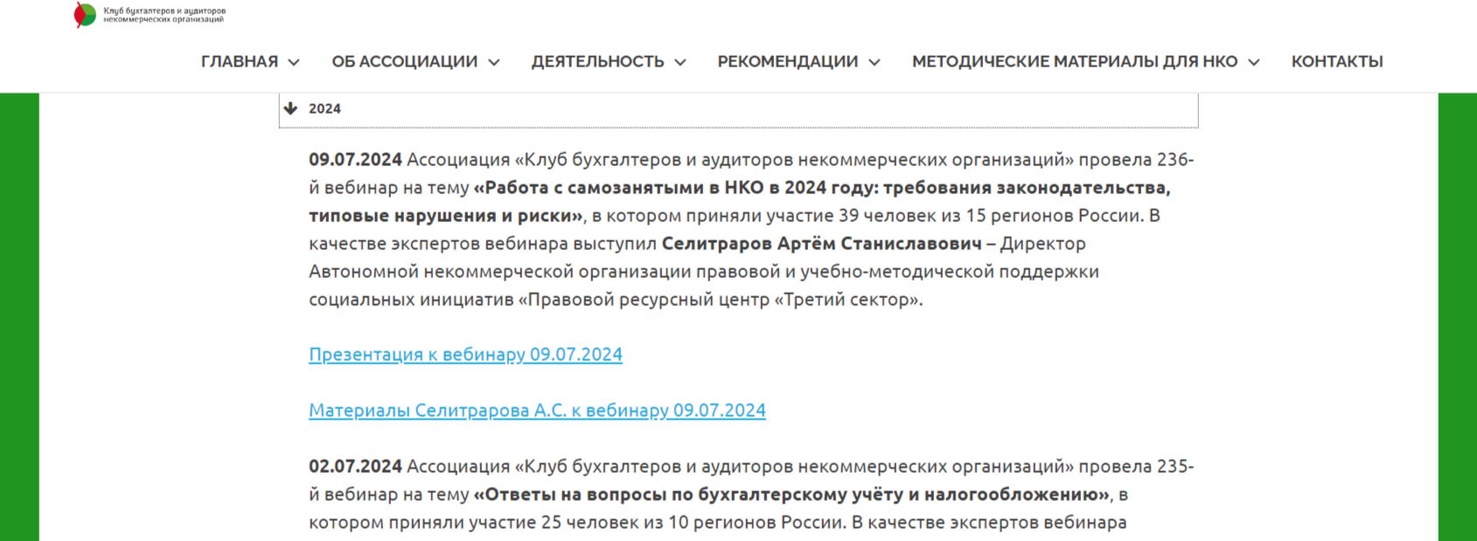

Slide 11
Присоединяйтесь к нам
* в Контакте:
https://m.vk.com/public183078827?from=groups
* в Телеграмм:
https://t.me/bclubngo

Slide 12
Наши вебинары в Интернете
*https://www.youtube.com/channel/UCjTcVOe3ucOVpB84OsPaLnQ/videos
*Открыта подписка на обновление канала

Slide 13
План-график вебинаров на август - сентябрь 2024 г.
27.08.2024. г. Москва. 238-й вебинар «Проверка Минюста (правила проведения, частые ошибки, особенности подготовки к проверке и взаимодействия с проверяющим органом)». Эксперт: Воробьёв Константин Олегович — юрист фонда «Нужна помощь». Регистрация: https://klub-buhgalterov-nko.timepad.ru/event/2944658/
03.09.2024. г. Москва. 239-й вебинар «Практика ведения бухгалтерского учёта в НКО на базе бухгалтерской программы 1С. Часть I». Эксперт: Арипов Никита Яковлевич – разработчик программ бухгалтерского учета Компании «1С«. Регистрация https://klub-buhgalterov-nko.timepad.ru/event/2957422/
17.09.2024. г. Москва. 240-й вебинар «Ответы на вопросы по бухгалтерcкому учёту и налогообложению«. Эксперты: Гамольский Павел Юрьевич – Президент Ассоциации “Клуб бухгалтеров и аудиторов некоммерческих организаций”, Неверов Григорий Николаевич – директор по методологии ООО «РТФ-аудит», Савкова Людмила Николаевна – генеральный директор ООО «Мета-консалтинг», Шаронова Маргарита Игоревна – заместитель генерального директора ООО Аудиторская компания «Триумф». Регистрация https://klub-buhgalterov-nko.timepad.ru/event/2957424/

Slide 14
Контакты Ассоциации:
Телефон:
Сайт:
Электронная почта:
+7 (495) 972-80-68
bclub-ngo.ru
bclub-ngo2014@mail.ru

